Slide 2
Vetores e matrizes
Organizar e apresentar o projeto
Aula 2: Funções, repetição e organização
do código
Código da aula: SISANO1C1B4S26A2

Slide 3



25
Do menu ao sistema completo
Mapa da Unidade 6 Componente 1
Você está aqui!
Vetores e matrizes
26
Organizar e apresentar
o projeto
20
Arquivos – Entrada e saída

Slide 4

Mapa da Unidade X Componente Y
Mapa da Unidade 6 Componente 1
Nome da unidade curricular
Vetores e matrizes
Você está aqui!
Organizar e apresentar o projeto
26
Aula 2: Funções, repetição e organização do código
Código da aula: SISANO1C1B4S26A2

Slide 5
Analisar quando extrair funções, renomear elementos e eliminar trechos repetidos para deixar o mesmo programa mais claro.
Organizar e melhorar a legibilidade de um programa em terminal já funcional, usando nomes claros, funções e redução de trechos repetidos, sem alterar o comportamento esperado.
Recurso audiovisual para exibição de vídeos e imagens.
Caneta e caderno para anotações.
Computador com internet.
Exercer autonomia ao revisar o próprio código, melhorar a organização do projeto e apresentar a solução com clareza para a turma.

Slide 6
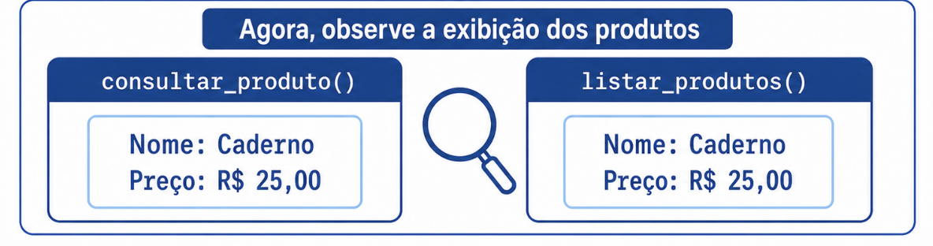


Diálogo
Durante as aulas anteriores, construímos um programa que já consegue:
cadastrar produtos com validação de preço;
consultar produtos pelo nome;
listar todos os produtos cadastrados;
os nomes e as funções já estão claros.
Produzido pela SEDUC-SP com apoio da ferramenta ChatGPT.

Slide 7


À medida que um programa cresce, repetir a mesma lógica em mais de um lugar dificulta a manutenção: uma alteração precisa ser feita em vários pontos, e é fácil esquecer algum deles.
COM SUAS PALAVRAS
O que poderíamos fazer para exibir um produto da mesma forma em qualquer parte do programa, sem repetir o código?

Slide 8
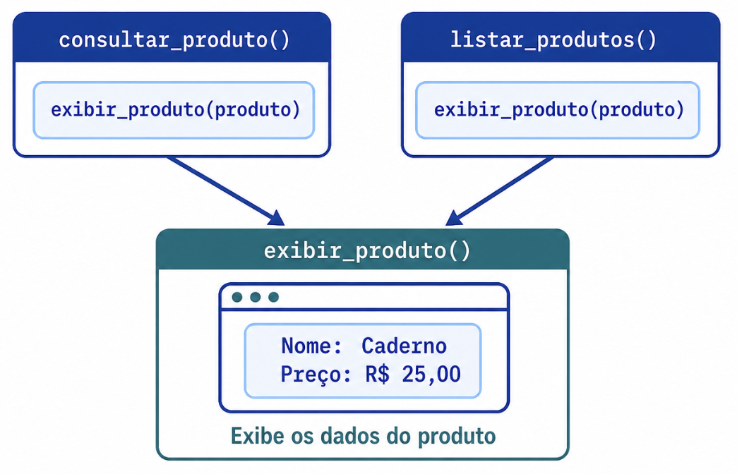

Extraindo uma função para eliminar repetição
Quando um mesmo trecho de código aparece em mais de um lugar, podemos extraí-lo para uma função própria.
Produzido pela SEDUC-SP com apoio da ferramenta ChatGPT.
Tome nota
Refatorar é melhorar a organização do código sem alterar o que o programa faz.

Slide 9
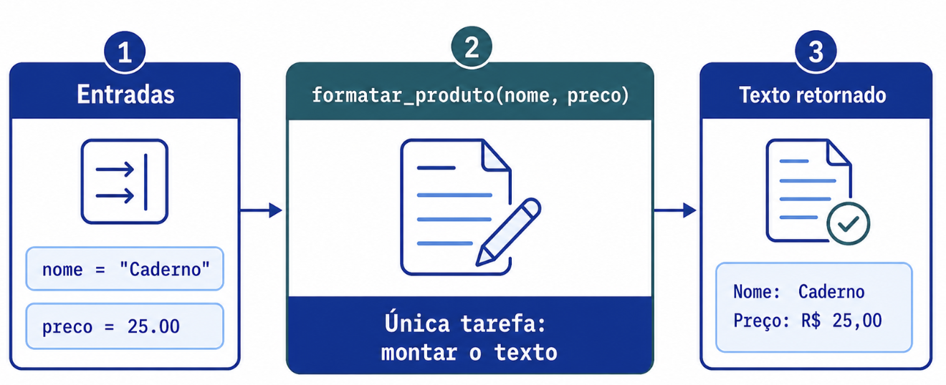
Uma função, uma responsabilidade
Cada função deve ter uma única responsabilidade bem definida.
Uma função formatar_produto(nome, preco), por exemplo, seria responsável apenas por montar o texto de exibição.
Produzido pela SEDUC-SP com apoio da ferramenta ChatGPT.

Slide 10
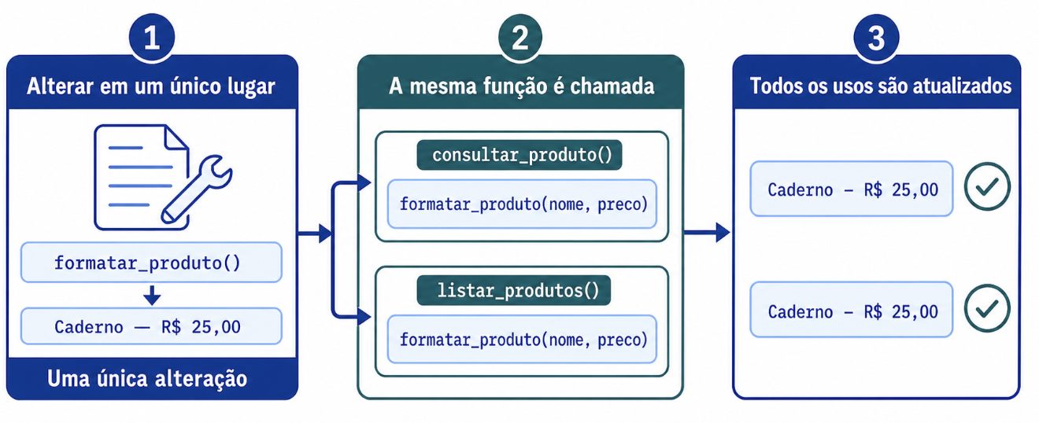
Reaproveitando a mesma função em vários lugares
Depois de extrair uma função, qualquer parte do programa que precisar da mesma lógica pode chamá-la.
Produzido pela SEDUC-SP com apoio da ferramenta ChatGPT.

Slide 11

Reorganizar não muda o comportamento do programa
Uma boa refatoração reorganiza o código internamente, mas mantém exatamente o mesmo comportamento externo.
Por isso, depois de extrair uma função, é fundamental testar o programa novamente e confirmar que ele continua funcionando como antes.
TODO MUNDO ESCREVE
Como podemos confirmar que uma refatoração deu certo?
Escreva uma ou duas formas de verificar se o programa continua funcionando como antes depois da mudança.

Slide 12
Registro
        As funções consultar_produto() e listar_produtos() exibem cada produto do mesmo jeito, repetindo código. Qual é a melhor solução?
Criar uma função formatar_produto() e chamá-la nas duas.
Excluir uma das duas funções do programa.
Copiar o trecho de exibição em cada função separadamente.
Deixar como está, já que o programa funciona.

Slide 13
Registro
        As funções consultar_produto() e listar_produtos() exibem cada produto do mesmo jeito, repetindo código. Qual é a melhor solução?
Criar uma função formatar_produto() e chamá-la nas duas.
Excluir uma das duas funções do programa.
Copiar o trecho de exibição em cada função separadamente.
Deixar como está, já que o programa funciona.

Slide 14
Refatorando a exibição de produtos
def consultar_produto(produtos):
nome = input("Nome do produto: ").strip()
for produto in produtos:
if produto[0].lower() == nome.lower():
print(f"{produto[0]} - R$ {produto[1]:.2f}")
return
print("Produto não encontrado.")
def listar_produtos(produtos):
if len(produtos) == 0:
print("Nenhum produto cadastrado.")
return
print("\n=== Produtos cadastrados ===")
for i, produto in enumerate(produtos, start=1):
print(f"{i}. {produto[0]} - R$ {produto[1]:.2f}")
print(f"\nTotal de produtos: {len(produtos)}")
Agora vamos observar as funções consultar_produto() e listar_produtos() do nosso sistema e planejar como extrair a exibição repetida para uma nova função.
Durante a aula
Em duplas
Produzido pela SEDUC-SP com apoio da ferramenta Visual Studio Code.

Slide 15
Refatorando a exibição de produtos
Para isso:
releiam o código das funções consultar_produto() e listar_produtos();
identifiquem a linha que exibe nome e preço, repetida nas duas funções.
No caderno:
1. Escrevam em código como ficaria uma função formatar_produto(nome, preco) que devolve esse texto pronto.
2. Expliquem brevemente como cada uma das duas funções passaria a usar essa nova função.
Durante a aula
Em duplas
Compartilhem a resolução conforme orientação do professor.

Slide 16
Expectativas de respostas
def formatar_produto(nome, preco):
return f"{nome} - R$ {preco:.2f}"
def consultar_produto(produtos, nome):
for produto in produtos:
if produto[0].lower() == nome.lower():
print(formatar_produto(produto[0], produto[1]))
return
print("Produto não encontrado.")
def listar_produtos(produtos):
if len(produtos) == 0:
print("Nenhum produto cadastrado.")
return
print("\n=== Produtos cadastrados ===")
for i, produto in enumerate(produtos, start=1):
print(f"{i}. {formatar_produto(produto[0], produto[1])}")
print(f"\nTotal de produtos: {len(produtos)}")
Produzido pela SEDUC-SP com apoio da ferramenta Visual Studio Code.

Slide 17
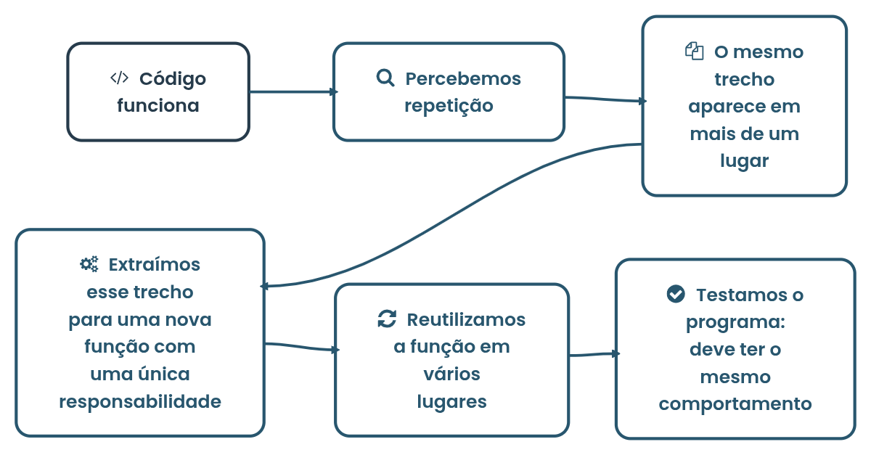
Produzido pela SEDUC-SP com apoio da ferramenta ChatGPT.

Slide 18
Aprofunde-se em como criar e reutilizar funções em Python, vendo como elas ajudam a evitar repetição de código em programas maiores:
ALURA. Funções Python: guia completo para pessoas iniciantes e avançadas, 12 dez. 2025. Disponível em: https://www.alura.com.br/artigos/funcoes-python. Acesso em: 26 ago. 2026.
Saiba mais

Slide 19
ALURA. Funções Python: guia completo para pessoas iniciantes e avançadas, 12 dez. 2025. Disponível em: https://www.alura.com.br/artigos/funcoes-python. Acesso em: 08 ago. 2026.
PYTHON SOFTWARE FOUNDATION. Definindo funções. Documentação Python 3, [s.d.]. Disponível em: https://docs.python.org/pt-br/3/tutorial/controlflow.html#defining-functions. Acesso em: 08 ago. 2026.
Identidade visual: imagens © Getty Images

Slide 21


Slides 6 e 7
Orientações: seção Relembre. Retome brevemente o projeto já construído e destaque que o programa funciona, mas possui trechos que realizam tarefas semelhantes em diferentes partes do código. O objetivo é recuperar conhecimentos da aula anterior e preparar a turma para pensar em como evitar essa repetição.
Tempo previsto: 5 minutos.
Gestão de sala de aula: conduza a retomada com a turma toda. Peça respostas curtas e baseadas no código que os estudantes já produziram. Evite apresentar a solução antes da pergunta final.
Condução da dinâmica: retome as funções de consulta e listagem de produtos e peça que os estudantes observem como um produto é exibido em cada situação. Lance a pergunta: “O que poderíamos fazer para exibir um produto da mesma forma em qualquer parte do programa, sem repetir o código?” Registre algumas hipóteses da turma antes de apresentar a próxima etapa.
Expectativas de respostas: espera-se que os estudantes percebam a existência de um trecho repetido e proponham alguma forma de reaproveitá-lo. Podem sugerir criar uma função, organizar o trecho em um único lugar ou reutilizar um código já existente. A definição de como fazer isso será construída na sequência.

Slide 22

Slides 8 a 11
Orientações: seção Construindo o conceito. Apresente os conceitos de refatoração acompanhando a evolução do mesmo programa da Papelaria Ponto Certo. Destaque que extrair uma função para eliminar repetição não altera o comportamento do programa, apenas sua organização interna. Em seguida, reforce que toda refatoração deve ser seguida de testes para confirmar que nada mudou no funcionamento.
Tempo previsto: 20 minutos.
Gestão de sala de aula: após cada etapa, incentive os estudantes a relacionarem o conceito ao código já conhecido. No momento do “Todo mundo escreve”, dê um tempo curto para que todos registrem individualmente sua síntese antes de ouvir algumas respostas. Valorize explicações que mostrem a relação entre organização do código e manutenção.
Condução da dinâmica: inicie mostrando como um trecho repetido pode ser extraído para uma função com uma única responsabilidade, como formatar_produto(). Em seguida, mostre que outras partes do programa também podem repetir código, como mensagens de erro. Por fim, reforce que testar o programa após qualquer reorganização é essencial para garantir que o comportamento continua o mesmo.
Aplique a técnica LEMOV: “Todo mundo escreve”. Apresente a pergunta: “Como podemos confirmar que uma refatoração deu certo?” Peça que os estudantes escrevam uma ou duas formas de verificar se o programa continua funcionando como antes depois da mudança. Depois, convide alguns estudantes a compartilharem suas respostas e retome os pontos apresentados.
Finalize mostrando que, depois de reorganizar o código, é necessário testar o programa para confirmar que ele continua funcionando como antes.
Espera-se que os estudantes expliquem, com suas próprias palavras, que refatorar é reorganizar ou melhorar a estrutura interna do código sem alterar o comportamento do programa. Ao final da seção, devem reconhecer que a extração de uma função pode eliminar repetição e facilitar a manutenção, e que os testes confirmam se o comportamento foi preservado.
Na lousa:
Slide “Extraindo uma função para eliminar repetição”: escreva no lado superior esquerdo “Código funciona”. A partir dele, faça uma seta para a direita e registre “Percebemos repetição”. Em seguida, faça uma seta para a direita até “O mesmo trecho aparece em mais de um lugar”.
Slide “Uma função, uma responsabilidade”: a partir de “O mesmo trecho aparece em mais de um lugar”, faça uma seta curva para baixo e para a esquerda até “Extraímos esse trecho para uma nova função com uma única responsabilidade”.
Slide “Reaproveitando a mesma função em vários lugares”: conecte esse bloco à direita a “Reutilizamos a função em vários lugares”.
Slide “Reorganizar não muda o comportamento do programa”: faça uma seta para a direita a partir de “Reutilizamos a função em vários lugares”
até “Testamos o programa: deve ter o mesmo comportamento”.

Slide 23
Slides 12 e 13
Orientações: o objetivo da seção Pause e responda é mobilizar os estudantes em relação aos conhecimentos apresentados e construídos em aula. É registro.
Tempo previsto: 2 minutos.
Resposta correta: Criar uma função formatar_produto() e chamá-la nas duas.
Feedback da atividade: criar a função formatar_produto() elimina a repetição, concentrando a lógica de exibição em um único lugar. Se essa lógica precisar mudar no futuro, a alteração será feita apenas ali, em vez de em cada função separadamente.

Slide 24
Slides 14 a 16
Orientações: seção Colocando em prática. Conduza a análise das funções consultar_produto() e listar_produtos() em duplas, incentivando os estudantes a identificarem exatamente qual linha se repete entre elas antes de propor a nova função. Reforce que a nova função deve receber nome e preço como parâmetros e devolver o texto pronto para exibição.
Tempo previsto: 20 minutos.
Gestão de sala de aula: circule pela sala acompanhando as duplas. Apoie os grupos com dificuldade para escrever a assinatura da função formatar_produto(nome, preco), sem entregar a resposta pronta, e incentive as duplas que concluírem primeiro a compararem sua proposta com a de outra dupla.
Condução da dinâmica: peça que cada dupla releia as duas funções e aponte a linha repetida. Em seguida, oriente a escrita da nova função formatar_produto(nome, preco) no caderno e a explicação de como cada função original passaria a chamá-la. Encerre com uma rodada rápida em que algumas duplas compartilham sua proposta.
Expectativas de respostas: disponível nos slides do professor. Espera-se que os estudantes identifiquem corretamente a linha repetida entre as duas funções e proponham uma função formatar_produto(nome, preco) coerente, capaz de substituir a repetição em ambos os lugares. Essa prática prepara a turma para aplicar a mesma refatoração diretamente no projeto na próxima aula.

Slide 25
Slide 17
Orientações: a seção O que nós aprendemos hoje? tem o objetivo de reforçar e esclarecer os principais conceitos discutidos, incentivando os estudantes a recordarem e articularem os principais pontos da aula.
Tempo previsto: 2 minutos.
Gestão de sala de aula:
mantenha um tom positivo e construtivo, reforçando o aprendizado;
seja direto e objetivo nas explicações para manter a atividade dentro do tempo estipulado;
engaje os estudantes rapidamente, pedindo confirmações ou reações breves às definições apresentadas.
Condução da dinâmica:
explique aos estudantes que esse é um momento de reflexão e esclarecimento sobre os conceitos abordados na aula;
informe que será feita uma rápida revisão para assegurar o entendimento correto das definições e dos conceitos;
apresente o slide com os principais tópicos da aula. E retome rapidamente os conceitos representados no esquema, reiterando a importância de cada um deles e como ele se encaixa no contexto maior da aula e na vida profissional.
O que é esperado: os estudantes devem sair da aula com um entendimento claro e preciso dos conceitos principais.
Slide 18
Orientações: a seção Saiba mais apresenta recursos extraclasse para que os estudantes complementem sua formação. Incentive-os a continuarem explorando o tema da aula.
Tempo previsto: 1 minuto.

